Slide 1
小学生 ことわざクイズ Part３
・こわわざを答えるクイズ
・ことわざの穴埋め問題
・ことわざは全部で１５問

Slide 2
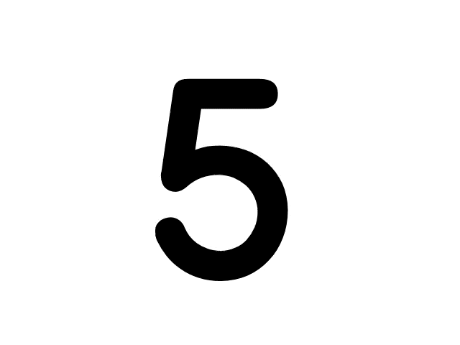
１
□にあてまはるひらがな、または、数字を答えましょう。
捕らぬ□□□の
皮算用
たぬき（狸）
答え

Slide 3
２
□にあてまはるひらがな、または、数字を答えましょう。
飛んで火に入る
夏の□□
むし（虫）
答え

Slide 4
３
□にあてまはるひらがな、または、数字を答えましょう。
泣きっ面に□□
はち（蜂）
答え

Slide 5
４
□にあてまはるひらがな、または、数字を答えましょう。
七転び□起き
八
答え

Slide 6
５
□にあてまはるひらがな、または、数字を答えましょう。
二階から□□□□
めぐすり（目薬）
答え

Slide 7
６
□にあてまはるひらがな、または、数字を答えましょう。
□兎を追う者は
一兎をも得ず
二
答え

Slide 8
７
□にあてまはるひらがな、または、数字を答えましょう。
□□に小判
ねこ（猫）
答え

Slide 9
８
□にあてまはるひらがな、または、数字を答えましょう。
寝耳に□□
みず（水）
答え

Slide 10
９
□にあてまはるひらがな、または、数字を答えましょう。
能ある□□は
爪を隠す
たか（鷹）
答え

Slide 11
10
□にあてまはるひらがな、または、数字を答えましょう。
花より□□□
だんご（団子）
答え

Slide 12
11
□にあてまはるひらがな、または、数字を答えましょう。
□□□□は
三文の得
はやおき（早起き）
答え

Slide 13
12
□にあてまはるひらがな、または、数字を答えましょう。
百聞は□□に
しかず
いっけん（一見）
答え

Slide 14
13
□にあてまはるひらがな、または、数字を答えましょう。
仏の顔も□度
三
答え

Slide 15
14
□にあてまはるひらがな、または、数字を答えましょう。
蒔かぬ□□は
生えぬ
たね（種）
答え

Slide 16
15
□にあてまはるひらがな、または、数字を答えましょう。
焼け石に□□
みず（水）
答え

